Slide 1
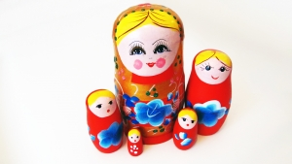
10 интересных фактов о России

Slide 2
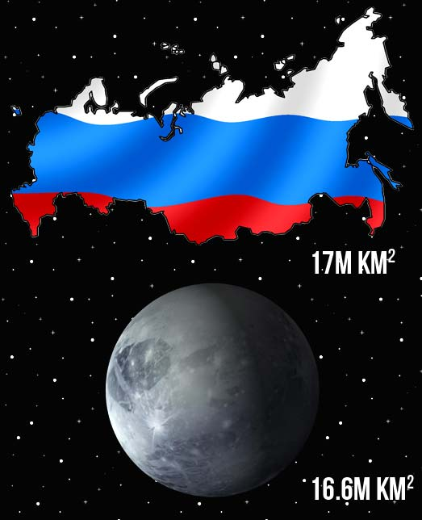
Россия больше, чем планета Плутон.

Slide 3
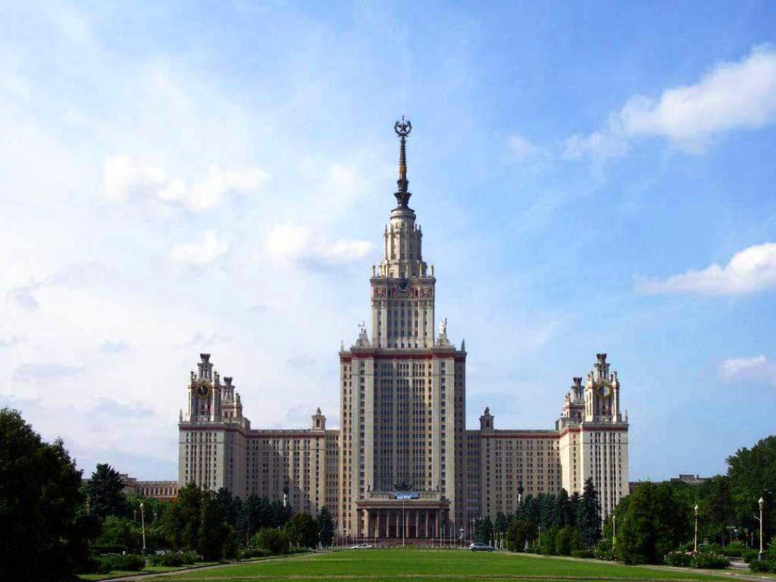
2. Высотка МГУ – самое большое в мире здание университета.

Slide 4
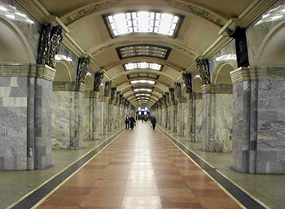
3. Метро Санкт-Петербурга – самое глубокое в мире. Его средняя глубина – 100 метров.

Slide 5
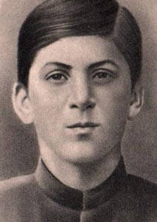
4. Сталин начал изучать русский язык, когда ему было 8 лет.

Slide 6
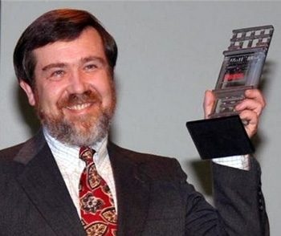
5. Самая известная компьютерная игра (Tetris) была создана русским программистом Алексеем Пажитновым в
1985 году.

Slide 7
6. Перед революцией 1917 г. русская семья была одной из крупнейших в мире. В России считалось, что 8 детей в семье – это мало, нормально было иметь 12-14 детей.

Slide 8
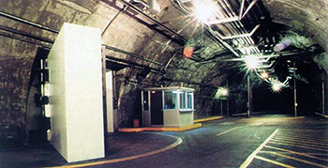
7. В России как минимум 15 секретных городов. Их нет на картах, к ним не ведут дорожные указатели и к ним даже близко не подпустят иностранцев.

Slide 9
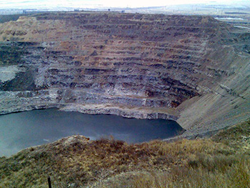
8. В России, под Магнитогорском, есть гора Магнитная, которая почти полностью железная.

Slide 10
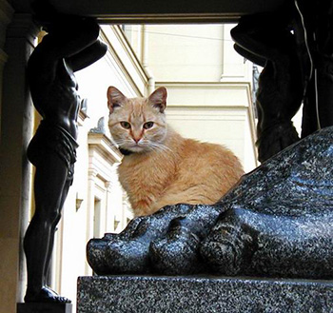
9. Государственный музей Эрмитаж для защиты от грызунов держит стаю кошек. У каждой кошки Эрмитажа есть паспорт с фотографией.

Slide 11
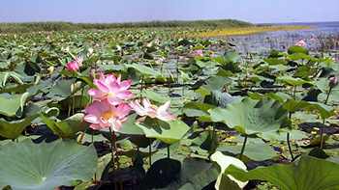
10. В дельте Волги под Астраханью есть Долина лотосов.

Slide 12
http://www.factslides.com/s-Russia
http://kaifodrom.ru/interesnye-fakty-o-rossii/

